Slide 1
CinéCollection
Conception d'une Médiathèque Web Dynamique
Anasse BOUYDARNE & Abdelkader CHERFAOUI
L2 MIASHS • UE Programmation Web
Encadrant : Mme.Hedjaj • 2026

Slide 2
Le Projet CinéCollection
▸ Gestion personnelle d'une collection de films
▸ Archivage, notation et suivi de visionnage
▸ Génération de statistiques dynamiques (genre, note, année)
2
CRUD
PDO
Tables SQL
Complet
Sécurisé
CinéCollection • L2 MIASHS 2026 • 2/8

Slide 3
Architecture Client-Serveur
🌐
⚙️
🗄️
Front-End
Back-End
Base de données
▶
▶
HTML5 · CSS3 · JS
PHP 8
MySQL · XAMPP
CinéCollection • L2 MIASHS 2026 • 3/8

Slide 4
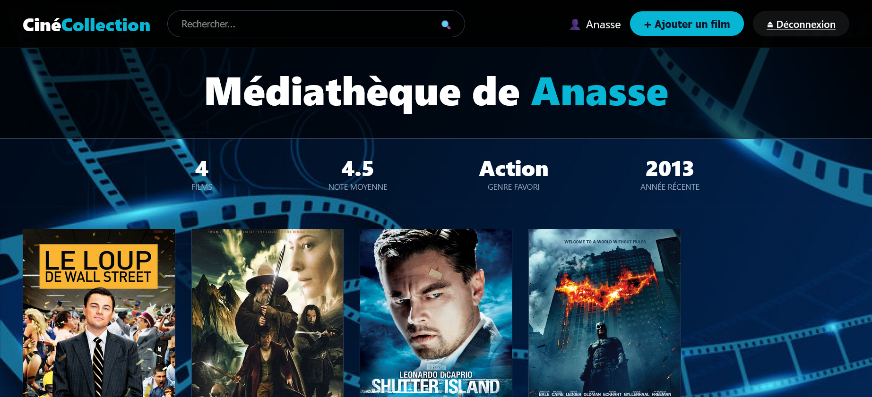
Conception Front-End
▸ Thème "Cinéma Vintage" sombre
▸ Variables CSS + Grid Layout responsive
▸ Effet "Verre poli" (backdrop-filter: blur)
CinéCollection • L2 MIASHS 2026 • 4/8

Slide 5
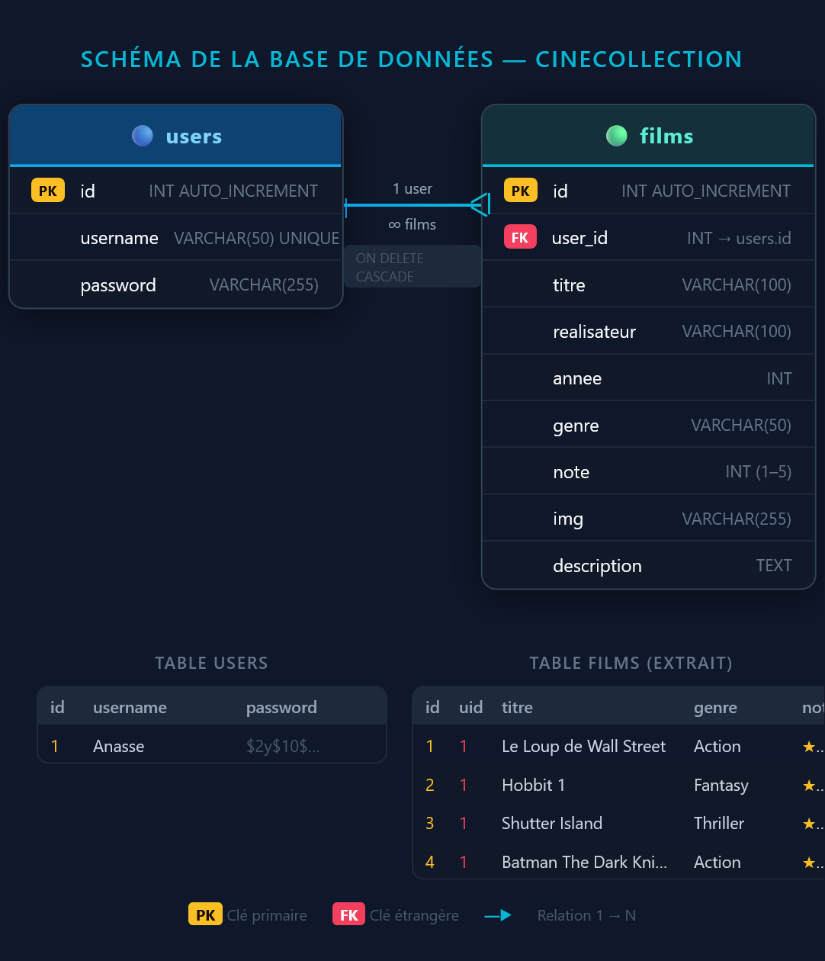
Modélisation MySQL
▸ Base relationnelle sécurisée (utf8mb4)
▸ Table users → Authentification multi-comptes
▸ Table films → Clé étrangère user_id (CASCADE)
CinéCollection • L2 MIASHS 2026 • 5/8

Slide 6
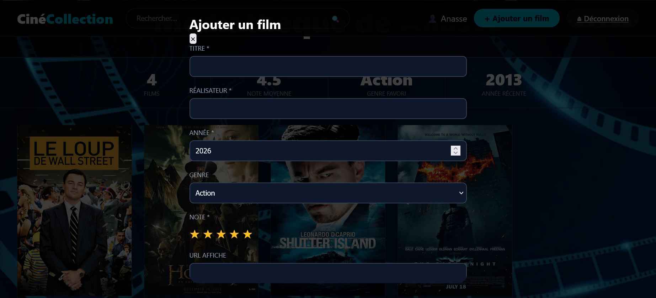
Logique Interactive
▸ Opérations CRUD complètes sur les films
▸ Fenêtres modales JavaScript (sans rechargement)
▸ Statistiques en temps réel via SQL + PHP
CinéCollection • L2 MIASHS 2026 • 6/8

Slide 7
Sécurisation de l'Application
🔌
Connexion BDD
💉
Injections SQL
PDO (PHP Data Objects)
Requêtes préparées prepare/execute
🛡️
Failles XSS
🔒
Mots de passe
htmlspecialchars() sur toutes les sorties
Hachage password_hash() / password_verify()
CinéCollection • L2 MIASHS 2026 • 7/8

Slide 8
Bilan du Projet
▸ Maîtrise de l'architecture Full-Stack (HTML · CSS · JS · PHP · MySQL)
▸ Compréhension des enjeux de sécurité web (PDO, XSS, hachage)
▸ Projet fonctionnel déployable sous XAMPP / Apache
Merci de votre attention — Questions ?
Anasse BOUYDARNE & Abdelkader CHERFAOUI • L2 MIASHS 2026

